Slide 1

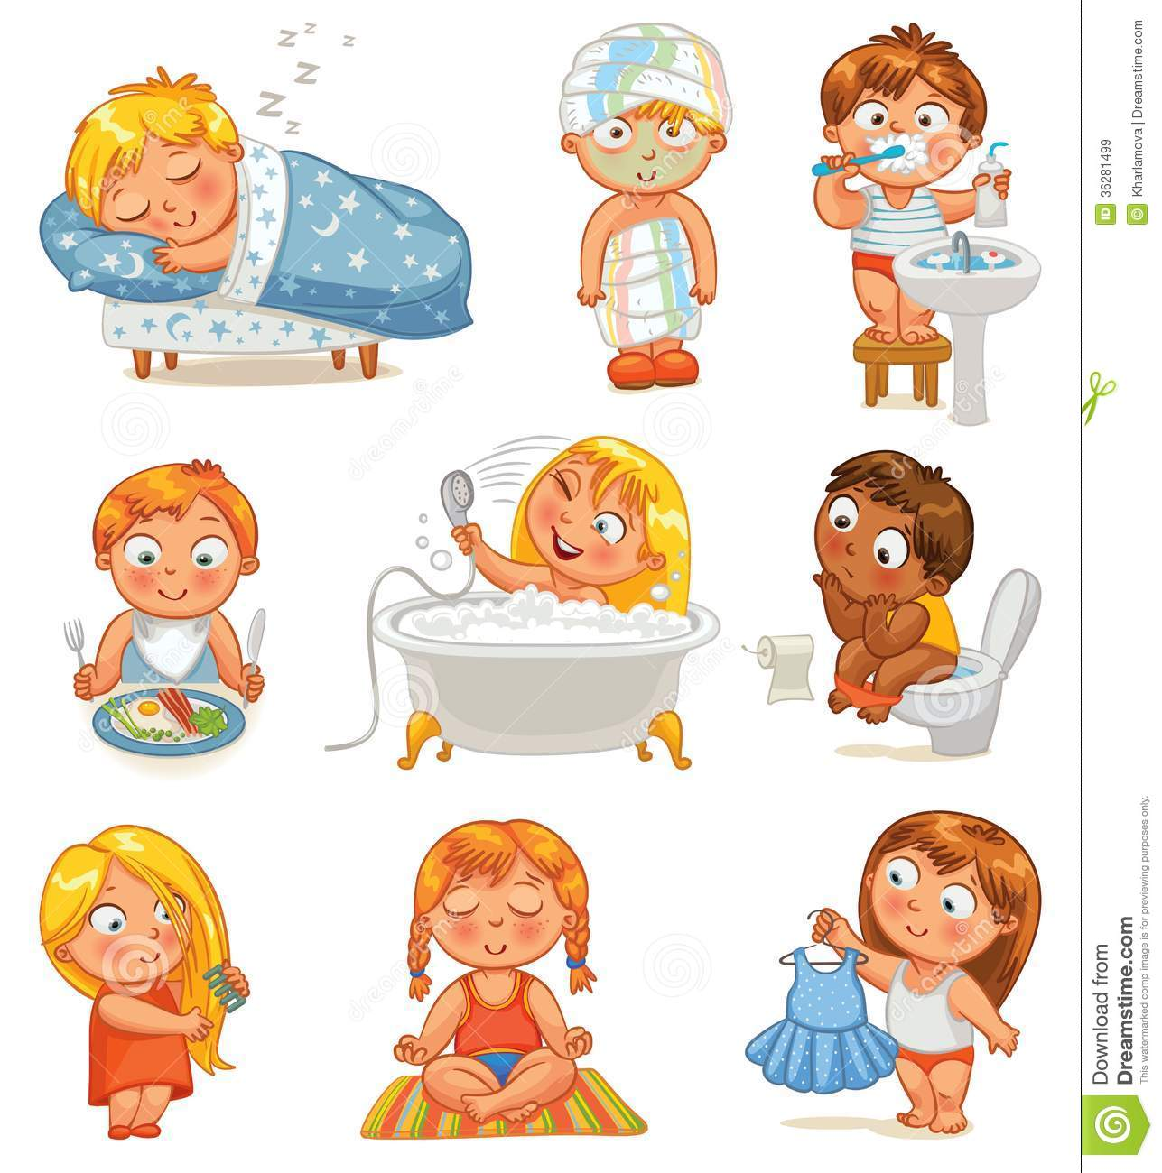
Проект
«Здоровье - это здорово»
Шубина Е. Е., воспитатель
МАДОУ №74 «Маячок»
г. Великий Новгород

Slide 2
Цели и задачи
Цель: формирование культуры здоровья у детей 3-4 лет; сохранение и укрепление здоровья детей; приобщение детей и их родителей к здоровому образу жизни.
Задачи:
Образовательные:
1. Дать представление о здоровом образе жизни.
2. Продолжать знакомить с правилами личной гигиены.
3. Способствовать укреплению здоровья детей через систему оздоровительных мероприятий.
Развивающие:
1. Развивать культурно-гигиенические навыки у детей.
2. Закрепить представления о правилах личной гигиены; уточнить и систематизировать знания детей о необходимости гигиенических процедур.
3. Развивать у детей умения выполнять правильно дыхательные гимнастики и упражнения.
Воспитательные:
1. Воспитывать интерес детей к здоровому образу жизни.
2. Воспитывать у детей желание заниматься физкультурой, спортом, закаляться, заботиться о своем здоровье, заботливо относиться к своему телу и организму.
3. Воспитывать у детей желание выглядеть чистым, аккуратным и опрятным.
4. Укрепить связи между детским садом и семьей, изменить позицию родителей в отношении своего здоровья и здоровья детей.

Slide 3
Проблема
Наблюдается значительное увеличение количества случаев заболеваемости, что требует необходимости использования современных, инновационных подходов воспитательно-оздоровительной работы.
Дети не знакомы с понятием «здоровый образ жизни», они не осознают значимость здоровья и как его сохранить и укрепить. На вопрос воспитателя: - Что нужно делать, чтобы не болеть?
Дети отвечают: - Надо пить лекарства или таблетки. Образовательная область здоровье требует от нас формировать у детей привычки к здоровому образу жизни, которые всегда стоят на первом месте.
В процессе повседневной работы с детьми необходимо стремиться к тому, чтобы выполнение правил личной гигиены стало для них естественным, а гигиенические навыки с возрастом постоянно совершенствовались.

Slide 4
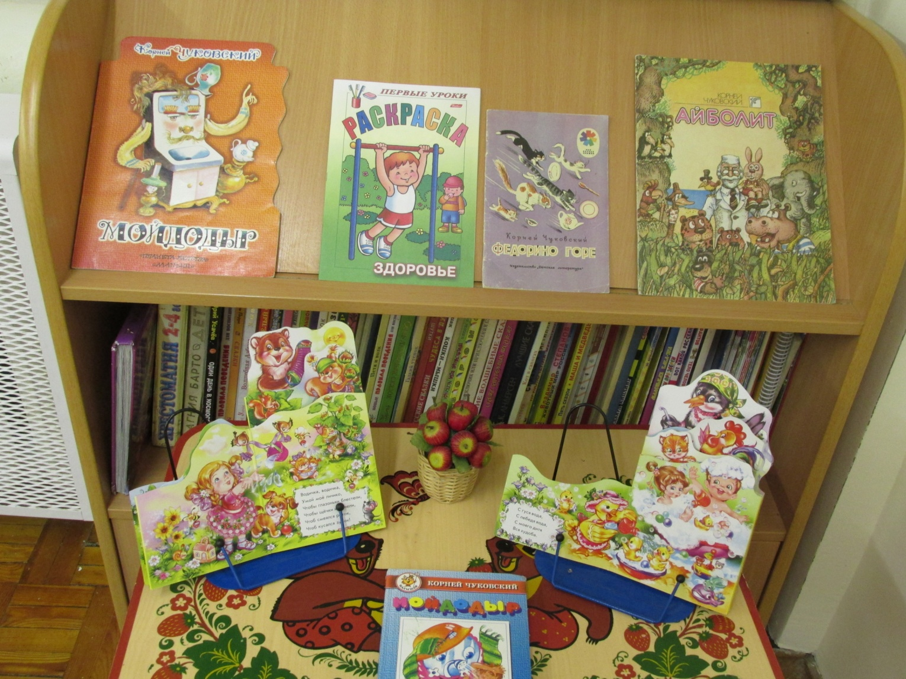
Книжный уголок

Slide 5
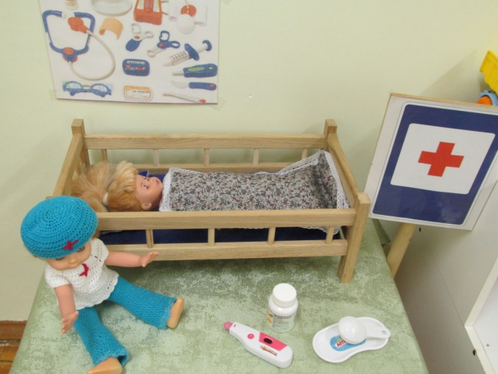
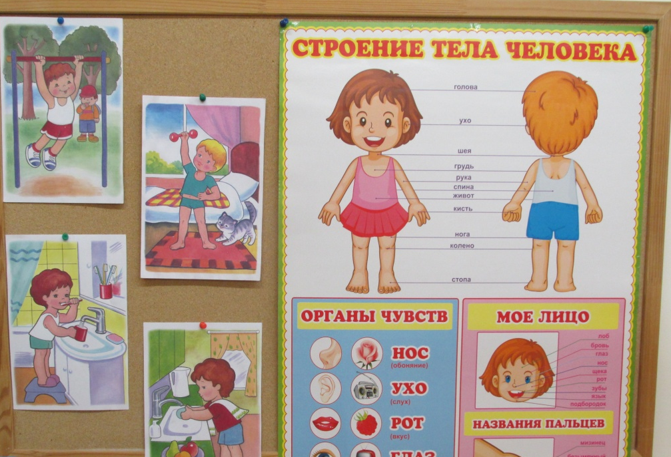
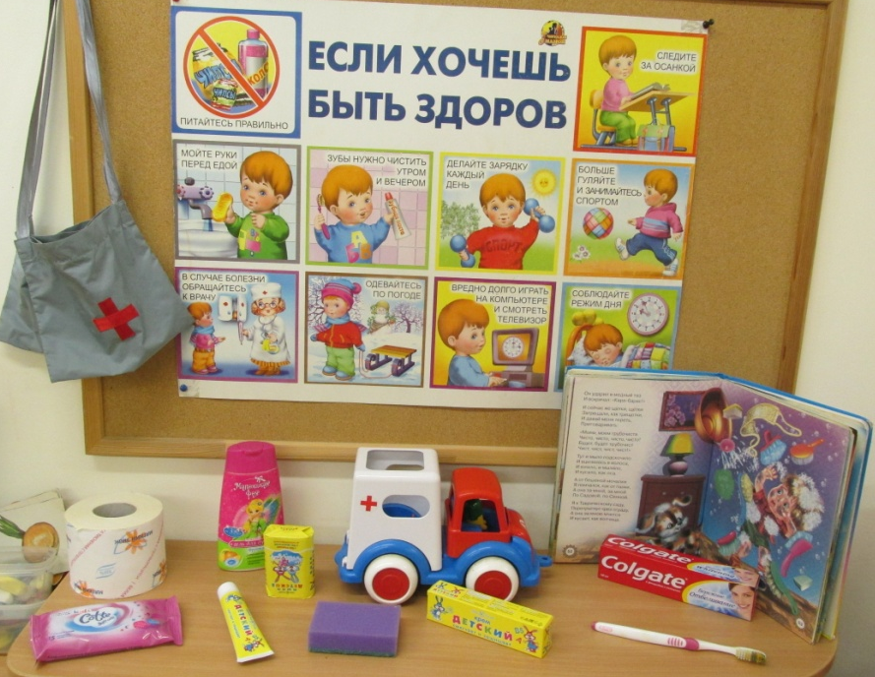
Развивающая среда

Slide 6
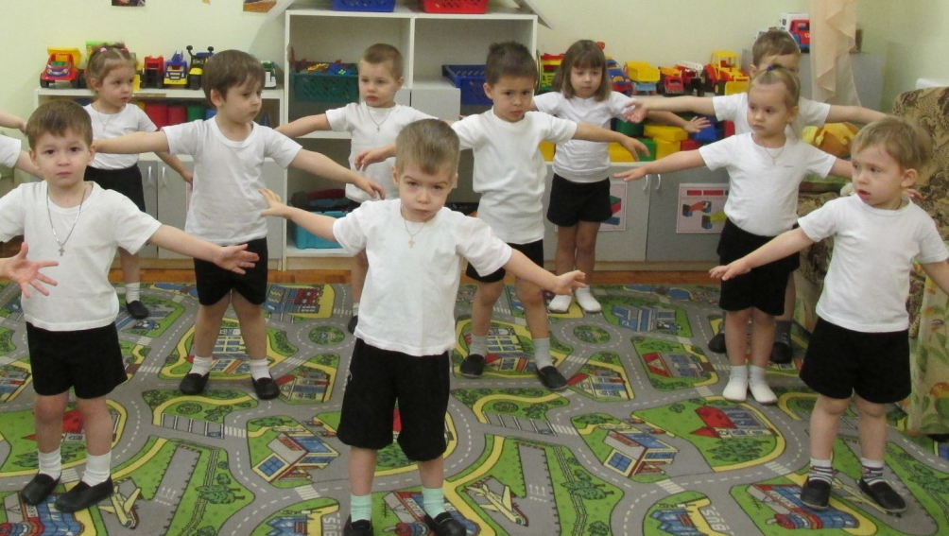
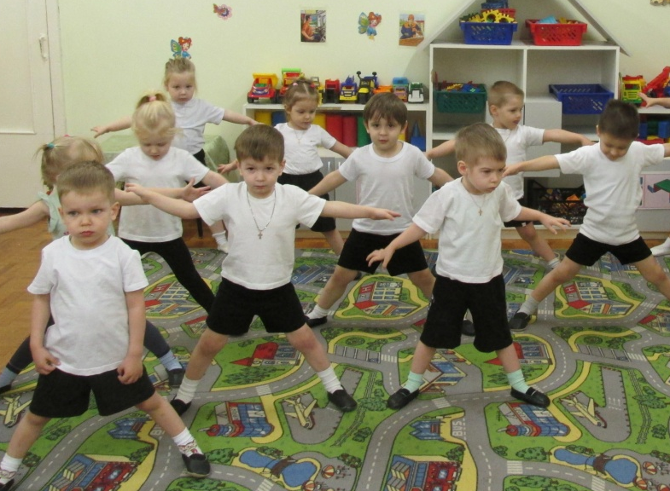
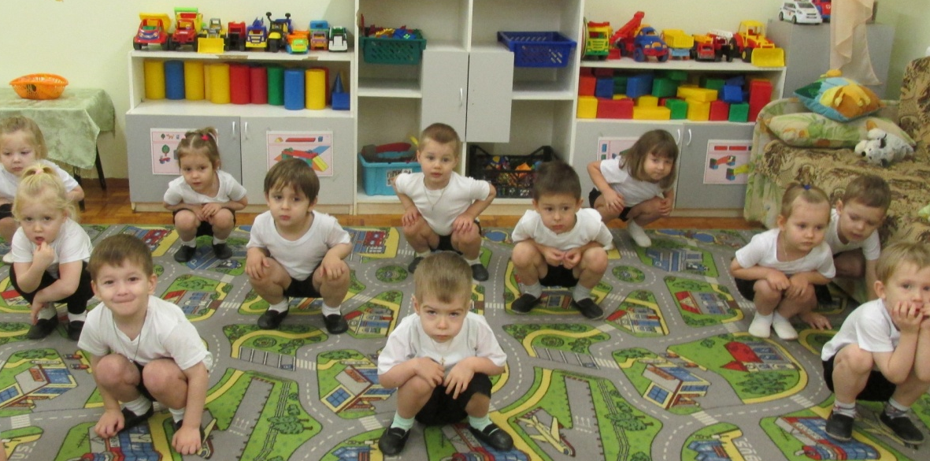
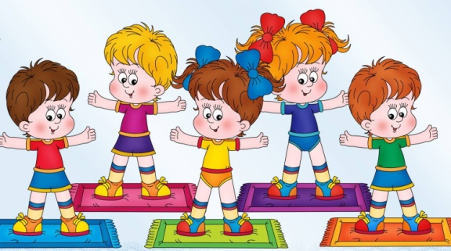
Начинай свой день с зарядки!!!

Slide 7

Пальчиковые игры
«Апельсин»
«Пальчик хочет спать»
Мы делили апельсин. (рука в "кулачке")
Много нас, а он один! (крутим кулачком вправо влево)
Эта долька для ежа, (другой рукой разгибаем пальчики, сложенные в "кулачок", начиная с большого)
Эта долька для чижа, (разгибаем указательный пальчик)
Эта долька для утят, (разгибаем средний пальчик)
Эта долька для котят, (разгибаем безымянный пальчик)
Эта долька для бобра, (разгибаем мизинчик)
Ну, а волку - кожура. (открытую ладошку поворачиваем влево - вправо)
Он сердит на нас - беда! (двумя руками показываем волчью пасть.)
В домик прячемся - сюда! (делаем руки"домиком")
Этот пальчик хочет спать.
(ребенок разворачивает левую ручку ладошкой к себе, правой ручкой
загибает мизинчик на левой руке)
Этот пальчик лег в кровать.
(загибает безымянный пальчик)
Этот пальчик чуть вздремнул.
(загибает средний пальчик)
Этот сразу же уснул.
(загибает указательный пальчик)
Этот крепко-крепко спит
и тихонечко сопит.
(загибает большой пальчик)
Солнце красное взойдет,
утро ясное придет,
Будут птички щебетать,
будут пальчики вставать!
(поднимает левую ручку и распрямляет все пальчики)
Повторить то же самое с правой рукой.

Slide 8
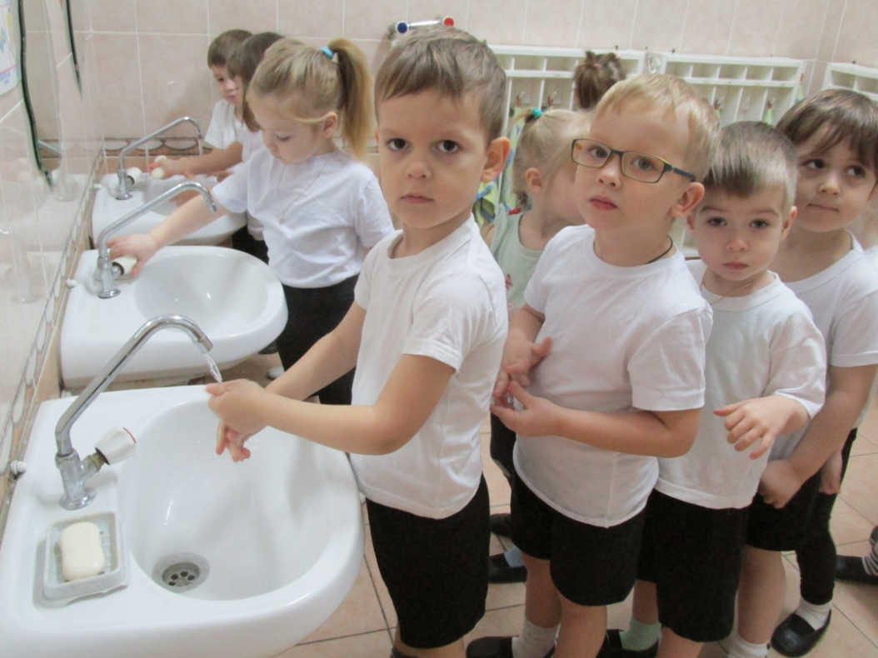
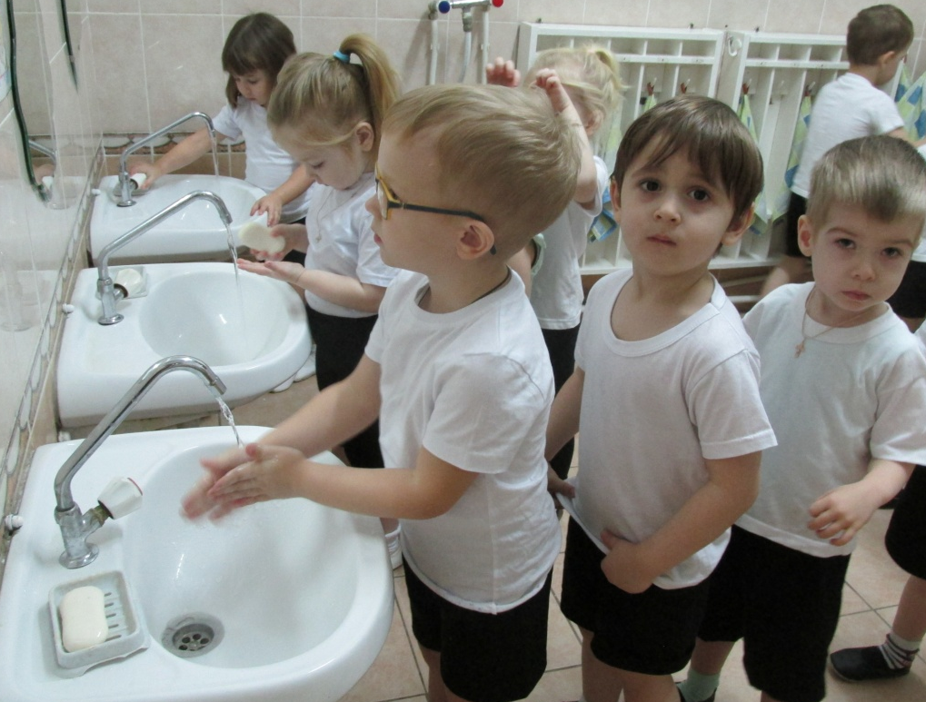
Каждый раз перед едой руки моем мы водой...

Slide 9
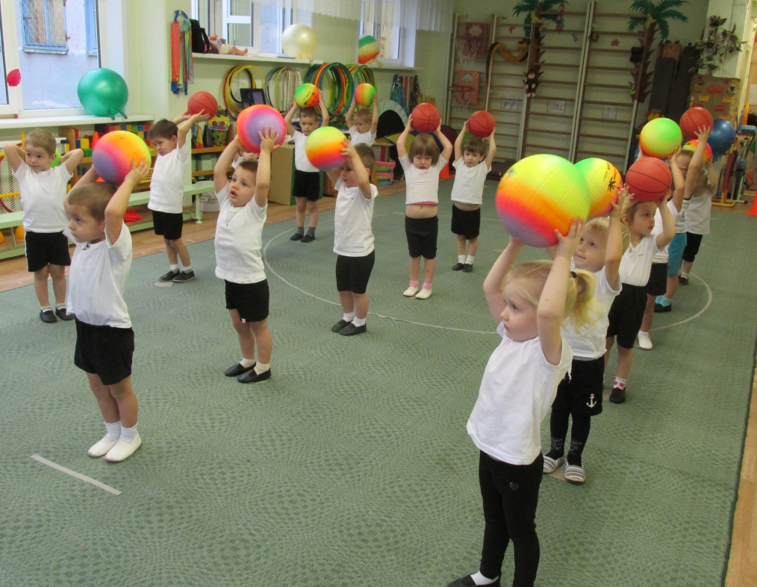
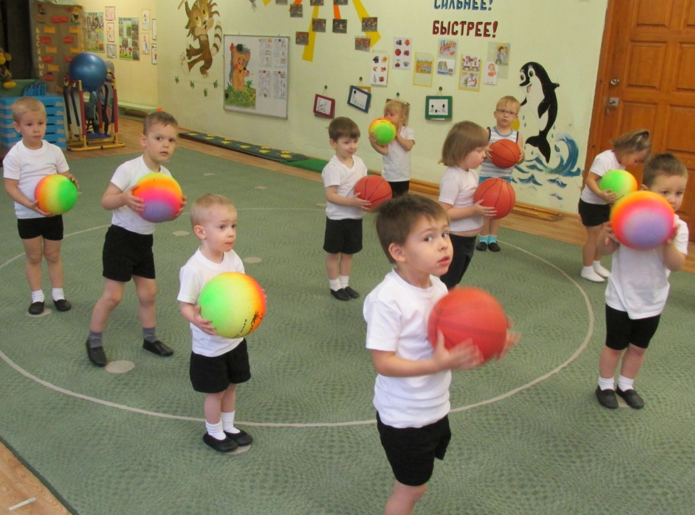
Физкульт - УРА!!!

Slide 10

Физкультминутки
«Две лягушки»
«Скачет шустрая синица»
Скачет шустрая синица,
(Прыжки на месте на двух ногах.)
Ей на месте не сидится,
(Прыжки на месте на левой ноге.)
Прыг-скок, прыг-скок,
(Прыжки на месте на правой ноге.)
Завертелась, как волчок.
(Кружимся на месте.)
Вот присела на минутку, (Присели.)
Почесала клювом грудку,
(Встали, наклоны головы влево-вправо.)
И с дорожки — на плетень,
(Прыжки на месте на левой ноге.)
Тири-тири,
(Прыжки на месте на правой ноге.)
Тень-тень-тень!
(Прыжки на месте на двух ногах.)
На болоте две подружки,
Две зеленые лягушки
Утром рано умывались,
Полотенцем растирались.
Ножками топали,
Ручками хлопали,
Вправо, влево наклонялись
И обратно возвращались.
Вот здоровья в чем секрет.
Всем друзьям физкультпривет!
(Дети сопровождают чтение стихотворения движениями.)

Slide 11
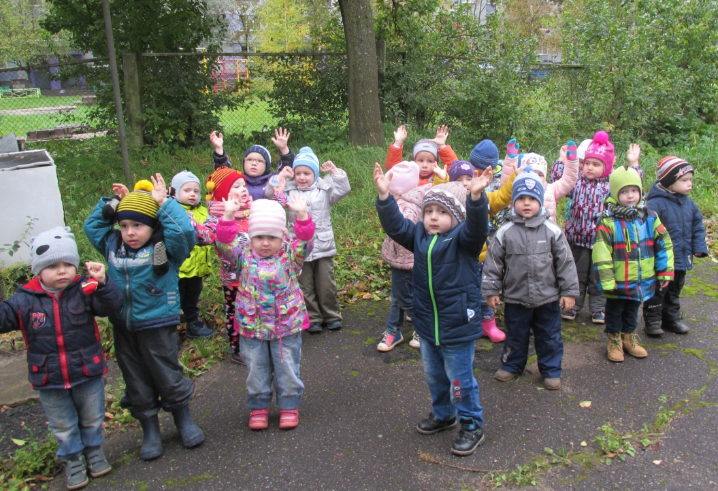
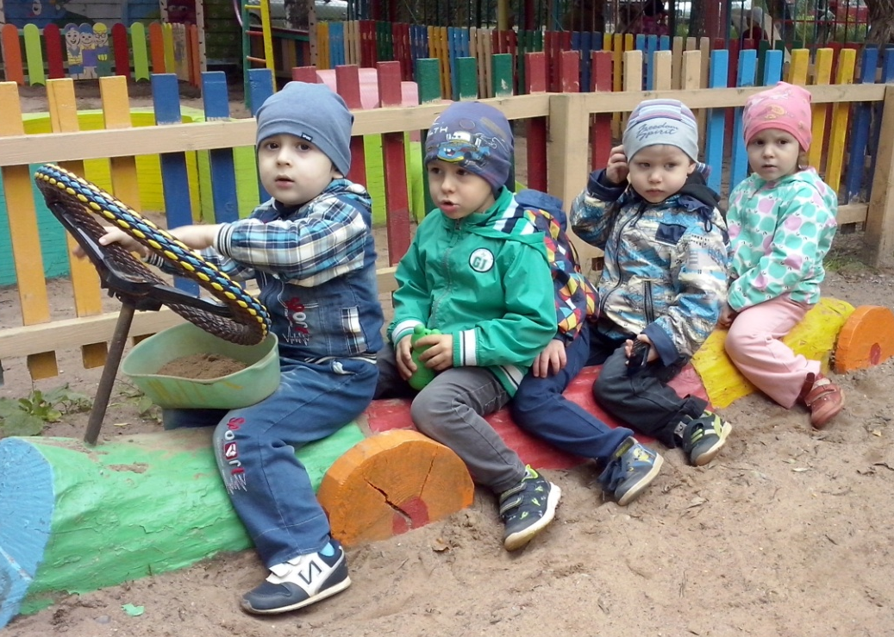
Чтоб здоровье укреплять, надо много всем гулять...

Slide 12
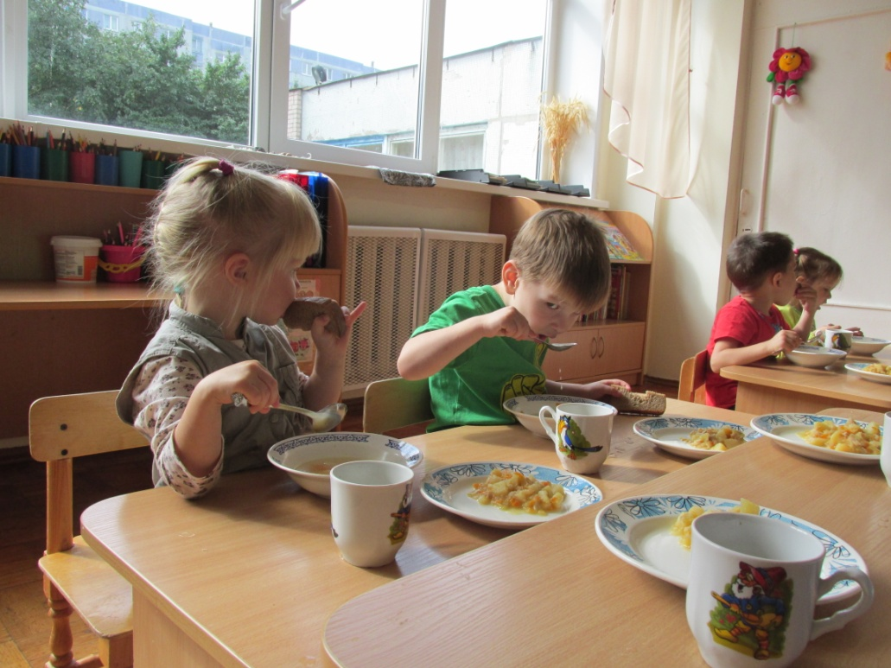
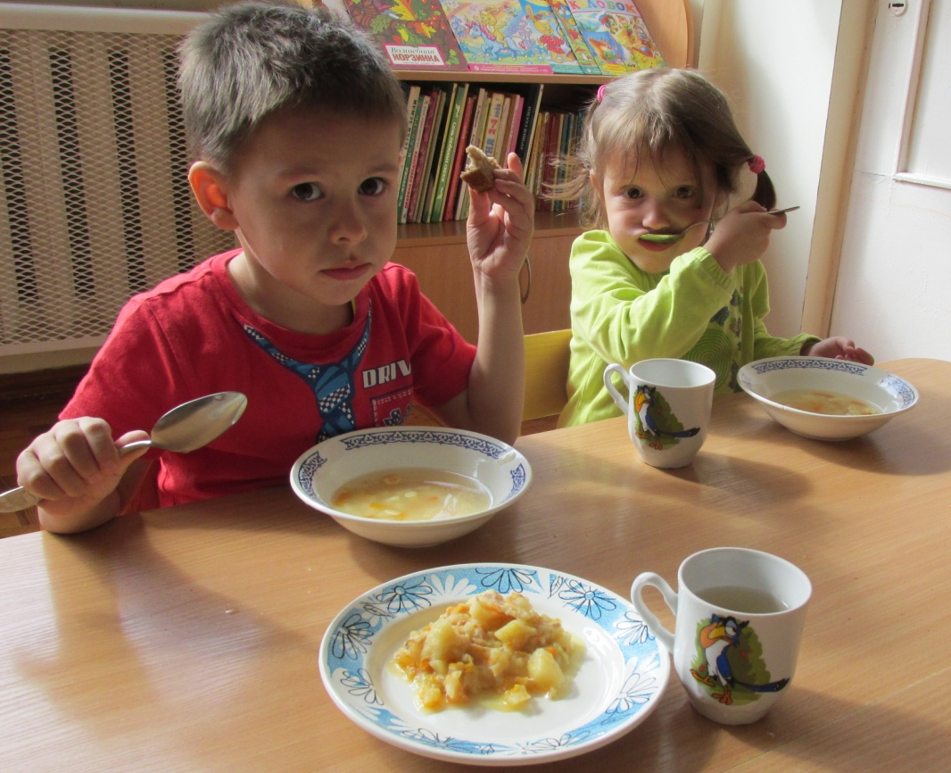
В каждой тарелке одни калории...

Slide 13
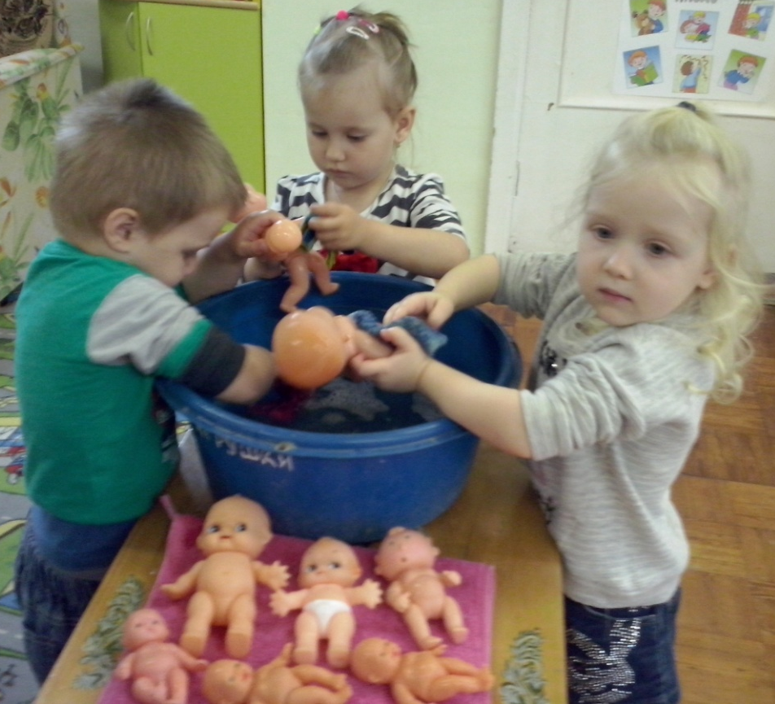
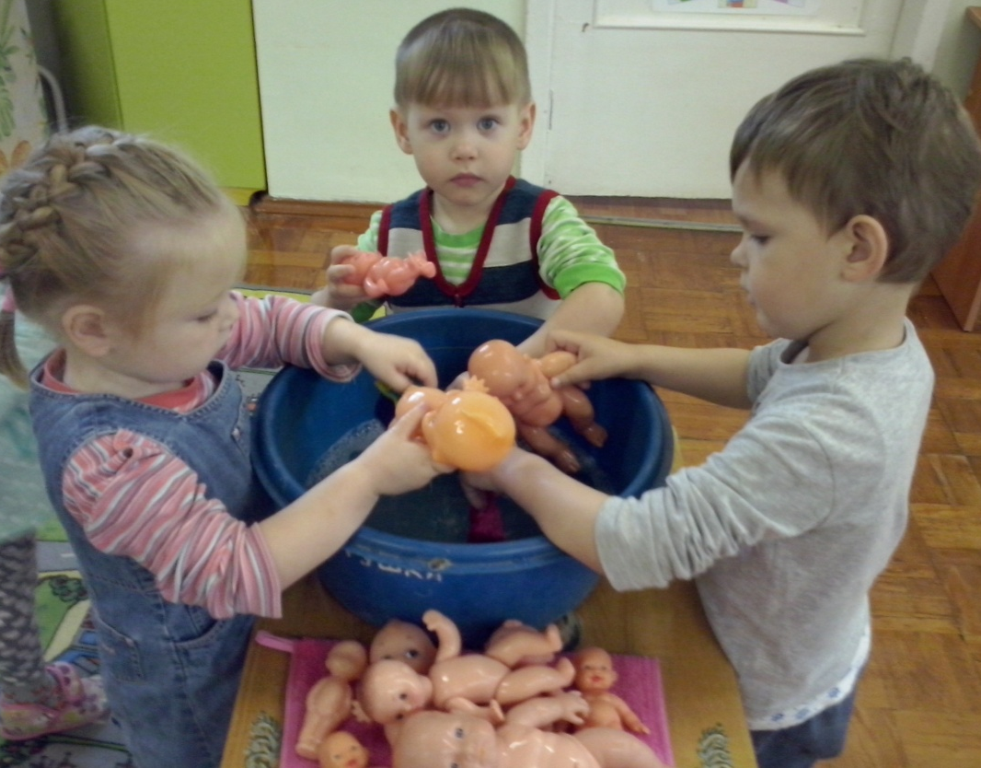
Надо, надо умываться...

Slide 14
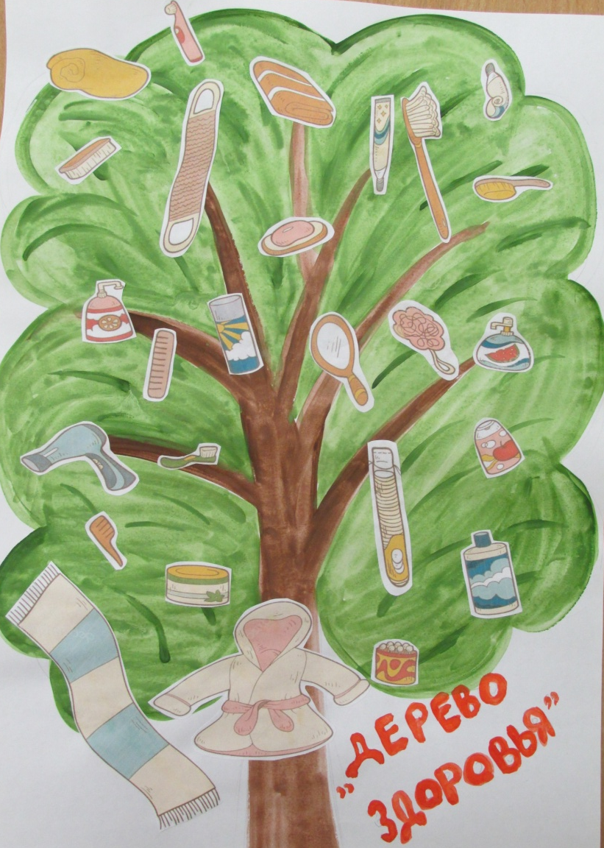
Коллективная работа
«Дерево здоровья»

Slide 15
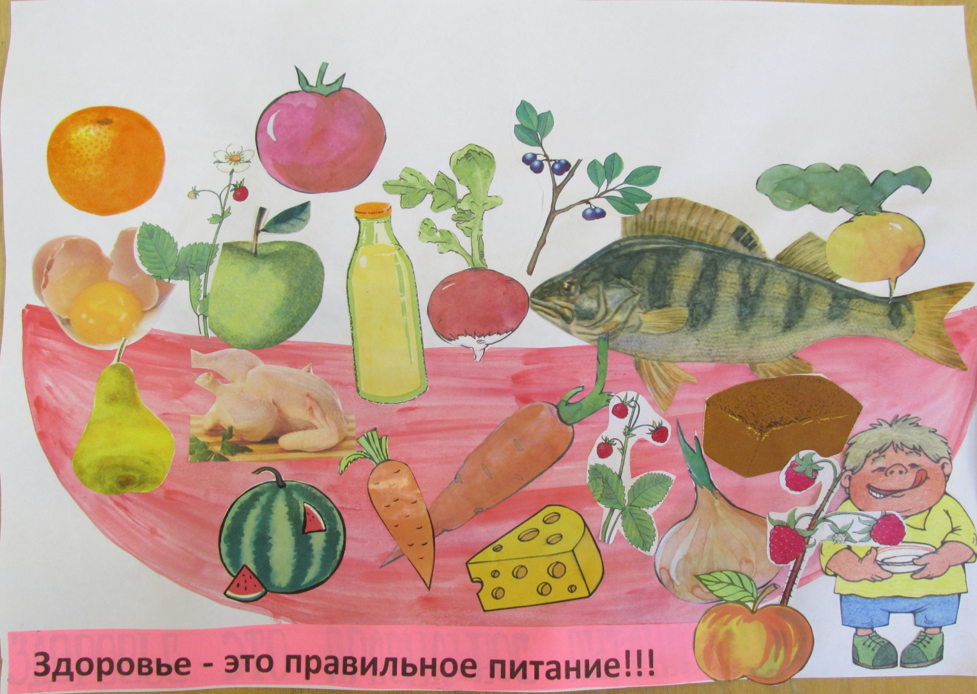
Коллективная работа
«Здоровье - это правильное питание»

Slide 16
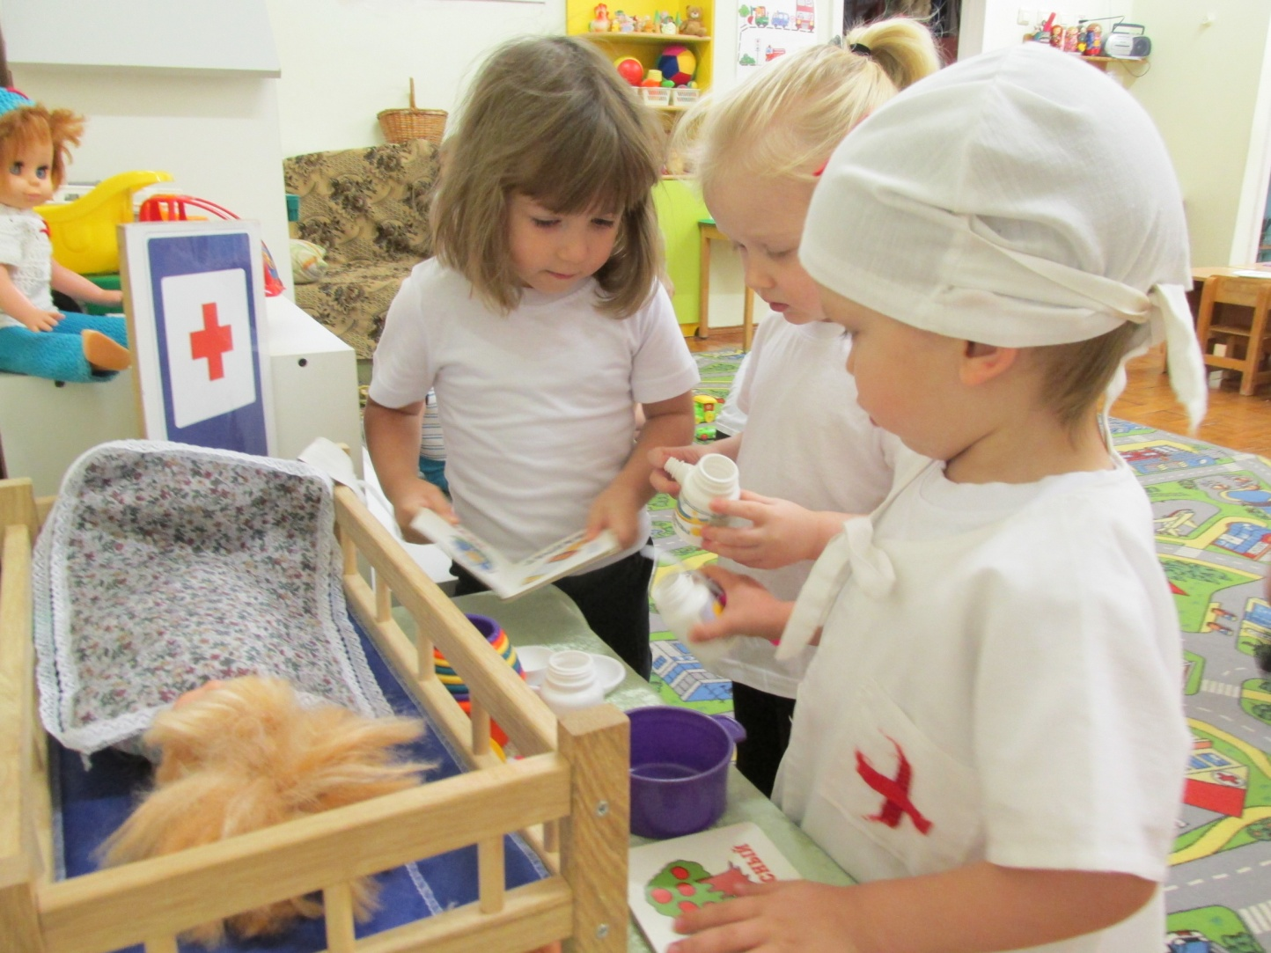
Сюжетно-ролевая игра «Больница»

Slide 17
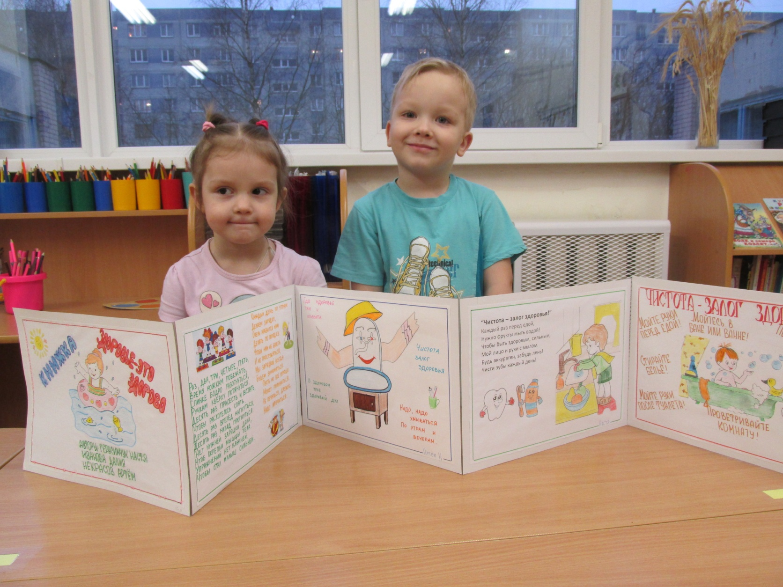
Книжка-самоделка (авторы)

Slide 18
Берегите себя и
будьте здоровы!!!

